Slide 1
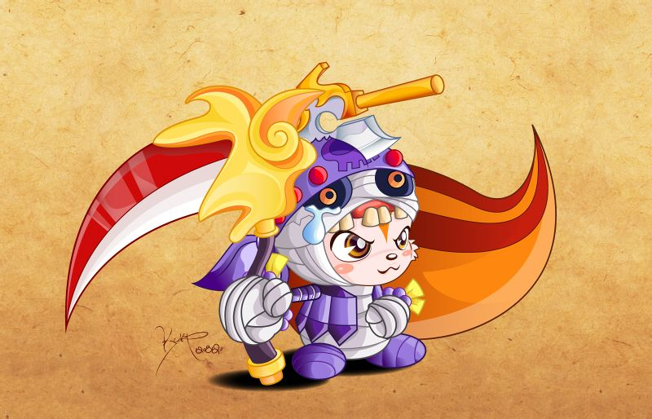
UC松鼠大战

Slide 2

目录
一、1《六神技＆三神器》
2《五大废技＆三大废铁》
3《其他武器和技能》
4《最强武技组合》
5《武器伤害值》
二、《现阶段装备属性大全》
三、BOSS档案篇
《关卡BOSS血量及经验》
四、各级宝石属性加成
五、武器技能升级篇

Slide 3

《六神技＆三神器》
六神技排名：
武器好手、装死、
风驰电掣、身手敏捷、
力王附体、绝对防御
（其他排名：
野球、通灵、身强体壮

Slide 4

1、武器好手
武器好手，公认神技之首，非要问为什么，答案：有人说色诱说的好“拥有它，前期后期都是绝对的杀人利器。试想8级好手就加24伤害，双投掷武器更爽，叠加两次就是48伤害。你想想，有好手和没好手的差距是多么大。”
补充一点：拥有武器一大堆的残鼠可能会因为它而摇身一变为强鼠！

Slide 5

2、装死
装死，“当之无愧的no2，特别速度高的用装死更神，起身能出手两回合，速度慢的吃亏点，只能一回合。装死前没叫师傅的，装死后80％叫师傅，这就是为什么逆天的最大原因。 另外一个好处，装死 不用升级，实在很爽。”

Slide 6
3、风驰电掣、身手敏捷、力王附体
风驰电掣、身手敏捷、力王附体，按照12月8日更新后较多人的心目的中从强到弱的顺序是：速→敏→力。个人通过实践也有同感。系统降低了闪避的几率，而速度超过对手3点以上，每局对战每3个回合左右就能连击。你打别人两下，别人才能打你一下，你说逆天不。而且速度快，装死后，可以起来连击两次。系统随调低了闪避但是敏捷仍然相当重要，不仅还具有较高的闪避，关键可以增加防御。本人就是高敏者，肉搏和武器等级相同时被伤害失血明显少于对手。力量不多说，习武之人都知道，基本功也！三者可成梯子格局，但不要成倍数相差，否则会成缺陷！10次挠痒痒，绝对没有一巴掌痛！

Slide 7
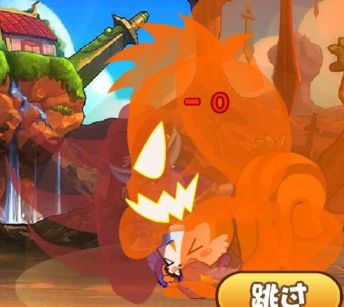
4、绝对防御
绝对防御，个人理解：毫发未伤，却可以让攻着自残；遇强则强，遇弱也爽！遇暴击伤心的滋味只有对方知道，你丫就别绷着了！

Slide 8

三大神器【吉祥三宝】
死老鼠、屎坨坨、菜刀
属于降低属性点10%~28%，后期不说，你懂的……
说一下我的偏爱及“死老鼠”，效果明显，两个都击中的话第二个伤血就跟你来现的！！

Slide 9
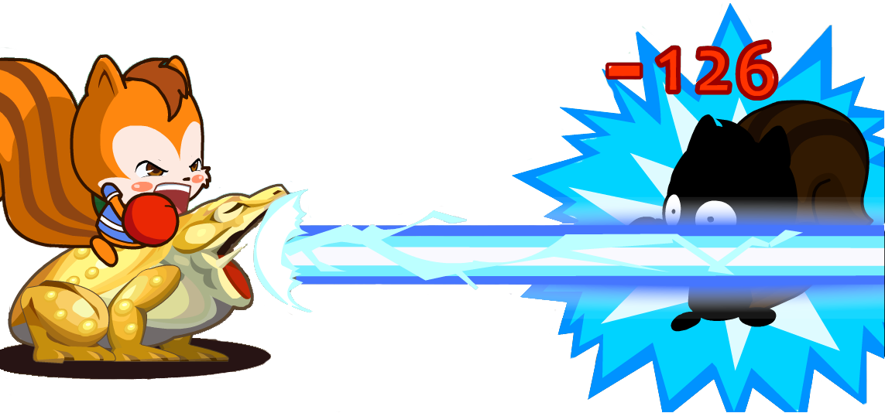
《五大废技＆三大废铁》
五大废技：
磁铁大法、来点松果、移形换位、色诱之术、小宇宙 爆发

Slide 10
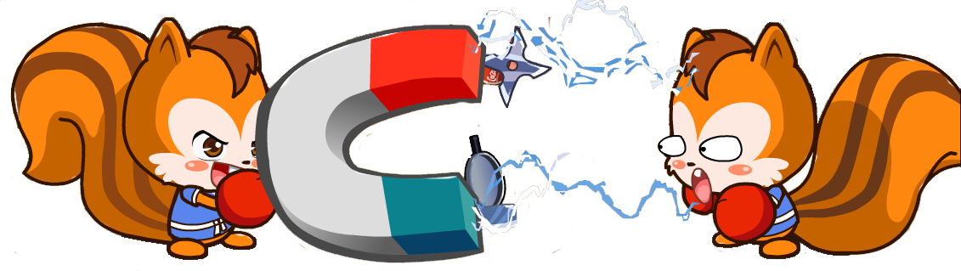
1、磁铁
磁铁，个人认为磁铁应排首位。在实战中感觉纯粹的超级废物找死技。动画给人的感觉都是用完磁铁后对方反击的速度都快了，像是被吸过来似得！！感觉丝毫没有影响到对方武器的正常使用。后期“面对技能多的，也只是成全别人先把技能用完罢了。”

Slide 11
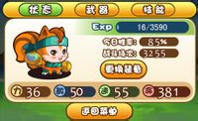
2、来点松果
来点松果，前10级勉强自救，后期基本可以忽略，别浪费松果升级，后期松果宝贵。
3、移形换位，众多玩家均表示看不出效果，还有人认为给对方加闪避的。自己小号有此技能，看不出效果。至于是否给对方加闪避，请官方给定论。

Slide 12

移形换位
3、移形换位，众多玩家均表示看不出效果，还有人认为给对方加闪避的。自己小号有此技能，看不出效果。至于是否给对方加闪避，请官方给定论。

Slide 13

色诱
色诱，“不解释，面对高敏，后面色诱一下，比别人挠痒痒还轻。面对低敏，前期还有点用，也不乏有色诱暴击1百多的例子。”

Slide 14

三大废铁：
方天、板砖、流星锤
1、方天废铁之首，找死技能之二！不同意的人可到贴吧，随处可见众玩家对方天的爱的宣言！个人体会：自从我的鼠鼠有了方天变的牛B了，没血的时候也敢不叫师傅了！自从我的鼠鼠有了方天变的更有侠客的风范了，总是会在对方只剩一口气的时候放过对方一码！ 自从我的鼠鼠有了方天变的有思想了，会在装死后学会思考了！自从我的鼠鼠有了方天，我的意志变的坚强了，再大的打击也能承受了！方天真乃“神器”（让人神经崩溃的武器）。

Slide 15

2、方砖
方砖，伤害低，眩晕几率多数玩家基本感受不到，偶尔出现连击，也不知道是速度的作用还是这砖头显灵了！（建议增加方砖眩晕视觉效果）

Slide 16
3、流星锤
流星锤，扔3次几率很少见，如果“对手闪避增加20%”真有，无疑是找死技能之三……

Slide 17
《其他武器和技能》
个人感觉比较不错的有死神、忍者镖、狼牙棒；次之木剑、激光剑、西瓜刀、可乐。
死神必中，伤血也多；
忍者镖，吸血功能后期看不懂，伤对方30，能吸35、40血；
狼牙棒，“每次那个像戴个凸粒套套的东西砸过来时我就祈祷，千万别中标。一旦中了，每次近30的耗血不是盖的。虽然有概率触发，但还是非常让人胆寒。（是自己出手四次而不是四回合，通常是中招后，自己先小宇宙，然后扔两个武器，最后自己挂了，对方一手没上）”；
不一一叙述各有长短，个人把可乐排在后面是因为感觉伤血太少。
技能当然是野球、通灵、身强体壮比较让人向往，攻击按百分比来的，遇强则强，遇弱你也不用怕了呀！O(∩_∩)O~，身强体壮血牛的必备技能！
龟甲，个人觉得在遇到暴击的时候很能减少伤害，血少的情况下当然不能跟绝对比，“绝对”多牛B！不光绝对，还反咬！！

Slide 18
《最强武技组合》
第1组合，力王好手配老鼠，犹如猛虎一般的攻击风驰配屎坨，媲美猎豹般的速度，虐人的最佳组合武技。
第2组合，身手敏捷体壮皮厚配菜刀，超级无敌大坦克，犹如大象一般，神一般的存在。
第3组合，暴击配激光剑，类似核武器的爆发力，一击必杀，秒人必备。
第4组合，身手敏捷移行配桃木剑，羚羊一般的灵巧，左躲右闪，气死对手不犯法。
第5组合，力王风驰配野拳，要问后期哪招最具王者气质，非这对组合莫属了。
第6组合，装死配绝对＝最无赖和最省钱技，性价比最高的技能组合。在它们身上不花一分钱，也是绝对的神技

Slide 19
《武器伤害值：十级武器.》
<单攻>
方天画戟：伤害〔133-143〕攻击前休息一回合
大樃头：伤害〔90-94〕爆头武器.不会被反击
木剑：伤害〔73-83〕击中后增加30%机率闪避
西瓜刀：伤害〔72-80〕有28%的机率连击
激光剑：伤害〔62-64〕有38%机率暴击
狼牙棒：伤害〔56-57〕有35%的机率使对手持续4回掉血31点
板砖：伤害〔32-35〕有37%机率击晕对手1回合
死神镰刀：伤害〔89-93〕必中

Slide 20

双攻
<双攻>
死老鼠：伤害〔44-48〕降低对手28%敏捷
屎垞垞：伤害〔43-47〕降低对手28%速度
菜刀：伤害〔36-38〕降低对手19%力量
橡皮檫：伤害〔96一100〕忽略装死
可口可乐：伤害〔40-42〕必中
流星锤：伤害〔52-56〕增加对手20%机率闪避.有20%机率扔3次
忍者镖：伤害〔33-35〕吸血46%

Slide 21
《现阶段装备属性大全》
一）基础知识
●每件装备拥有两个属性：基础属性和附加属性。其中，基础属性由装备所属的套装种类决定；附加属性则为随机生成。
●高级装备（暨蓝色装备、紫色装备）有等级的差别，为了表述方便，我引入了星级的概念，一星装备为普通装备，二星装备为优秀装备，三星装备为极品装备。装备属于哪个星级由装备的附加属性决定，相应的附加属性分为一星附加属性、二星附加属性、三星附加属性。
●一身装备有四件，分别为头饰、手套、服饰、鞋子。其中头饰的基础属性增加敏捷，
手套的基础属性增加力量，服饰的基础属性增加生命，鞋子的基础属性增加速度。

Slide 22
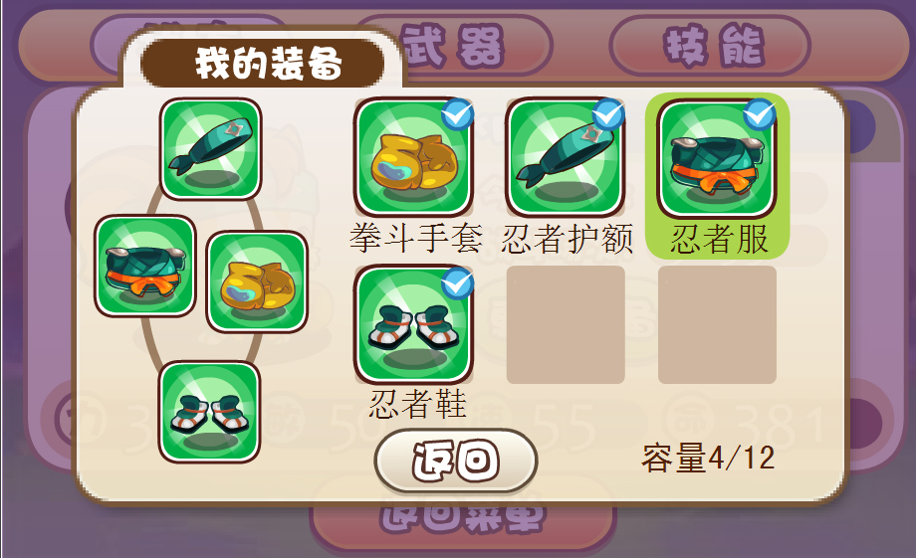
（二）基础属性
白色套装
◆斗斗套装：敏捷+1、力量+1、生命+7（1*7）、速度+1；
◆挑斗套装：敏捷+2、力量+2、生命+14（2*7）、速度+2。
●绿色套装：
◆格斗套装：敏捷+3、力量+3、生命+21（3*7）、速度+3；
◆拳斗套装：敏捷+4、力量+4、生命+28（4*7）、速度+4；
◆忍者套装：敏捷+5、力量+5、生命+35（5*7）、速度+5。

Slide 23
●蓝色套装
◆格斗套装：敏捷+6、力量+6、生命+42（6*7）、速度+6
◆拳斗套装：敏捷+6、力量+6、生命+42（6*7）、速度+6
◆骑士套装：敏捷+6、力量+6、生命+42（6*7）、速度+6；
◆忍者套装：敏捷+7、力量+7、生命+49（7*7）、速度+7；
◆螳螂套装：敏捷+7、力量+7、生命+49（7*7）、速度+7；
◆维京套装：敏捷+7、力量+7、生命+49（7*7）、速度+7；
◆仙鹤套装：敏捷+8、力量+8、生命+56（8*7）、速度+8；
◆熊猫套装：敏捷+8、力量+8、生命+56（8*7）、速度+8；
◆犀牛套装：敏捷+8、力量+8、生命+56（8*7）、速度+8；
◆幕府套装：敏捷+9、力量+9、生命+63（9*7）、速度+9；
◆勇者套装：敏捷+9、力量+9、生命+63（9*7）、速度+9；
◆浣熊套装：敏捷+11、力量+11、生命+77（11*7）、速度+11;
◆诅咒套装：敏捷+11、力量+11、生命+77（11*7）、速度+11。

Slide 24

●紫色套装
◆格斗套装：敏捷+10、力量+10、生命+70（10*7）、速度+10；
◆拳斗套装：敏捷+10、力量+10、生命+70（10*7）、速度+10；
◆骑士套装：敏捷+10、力量+10、生命+70（10*7）、速度+10；
◆忍者套装：敏捷+11、力量+11、生命+77（11*7）、速度+11；
◆螳螂套装：敏捷+11、力量+11、生命+77（11*7）、速度+11；
◆维京套装：敏捷+11、力量+11、生命+77（11*7）、速度+11；

Slide 25
◆仙鹤套装：敏捷+12、力量+12、生命+84（12*7）、速度+12；
◆熊猫套装：敏捷+12、力量+12、生命+84（12*7）、速度+12；
◆犀牛套装：敏捷+12、力量+12、生命+84（12*7）、速度+12；
◆幕府套装：敏捷+13、力量+13、生命+91（13*7）、速度+13；
◆勇者套装：敏捷+13、力量+13、生命+91（13*7）、速度+13；
◆浣熊套装：敏捷+15、力量+15、生命+105（15*7）、速度+15；
◆ 诅咒套装：敏捷+15、力量+15、生命+105（15*7）、速度+15。
●活动套装：
◆狂战套装：敏捷+25、力量+25、生命+175（25*7）、速度+25。

Slide 26
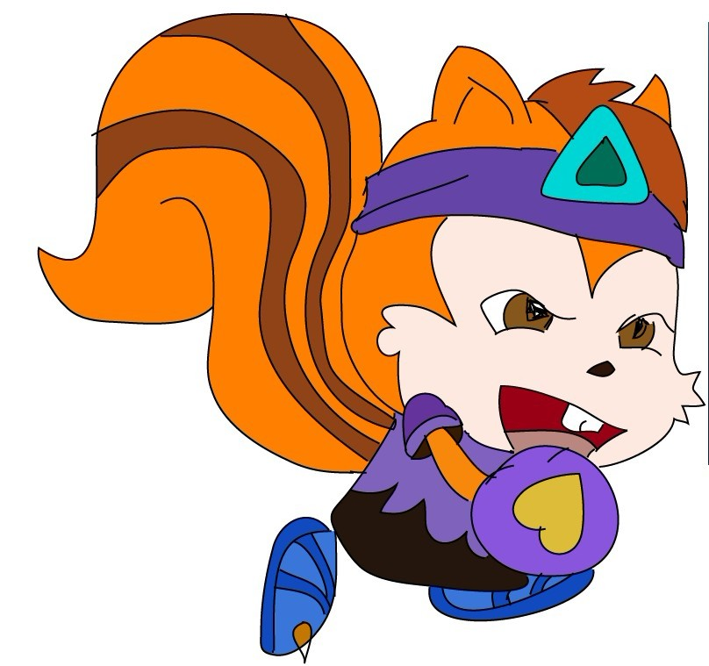
（三）附加属性
●一星附加属性
◆武器附加属性：
1.伤害+8%（屎坨坨，死老鼠，菜刀，狼牙棒）；
2.伤害+10%（忍者镖，死神镰，大榔头，木剑，可口可乐，激光剑，流星锤，西瓜刀，橡皮擦）；
3.伤害+12%（板砖，方天画戟）。
◆通用附加属性：
*投掷武器（伤害+3%，暴击伤害+3%，受到伤害-3%）；
*近战武器（伤害+3%，暴击伤害+3%，受到伤害-3%）；
*技能（伤害+3%，暴击伤害+3%，受到对手伤害-3%）；
*空手（伤害+5%，暴击伤害+3%）。

Slide 27
●二星附加属性
◆武器附加属性：
*伤害+16%（屎坨坨，死老鼠，菜刀，狼牙棒）；
*伤害+20%（忍者镖，死神镰，大榔头，木剑，可口可乐，激光剑，流星锤，西瓜刀，橡皮擦）；
*伤害+24%（板砖，方天画戟）。
聚义_李万 1-19 19:36 太原
4. ◆通用附加属性：
*投掷武器（伤害+6%，暴击伤害+6%，受到伤害-6%）；
*近战武器（伤害+6%，暴击伤害+6%，受到伤害-6%）；
*技能（伤害+6%，暴击伤害+6%，受到对手伤害-6%）；
*空手（伤害+9%，暴击伤害+6%）。

Slide 28
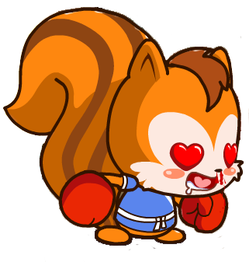
●三星附加属性
◆武器附加属性
*伤害+32%（屎坨坨，死老鼠，菜刀，狼牙棒）；
*伤害+40%（忍者镖，死神镰，大榔头，木剑，可口可乐，激光剑，流星锤，西瓜刀，橡皮擦）；
*伤害+48%（板砖，方天画戟）。
◆通用附加属性
*投掷武器（伤害+10%，暴击伤害+10%，受到伤害-10%）；
*近战武器（伤害+10%，暴击伤害+10%，受到伤害-10%）；
*技能（伤害+10%，暴击伤害+10%，受到对手伤害-10%）；
*空手（伤害+14%，暴击伤害+10%）。

Slide 29
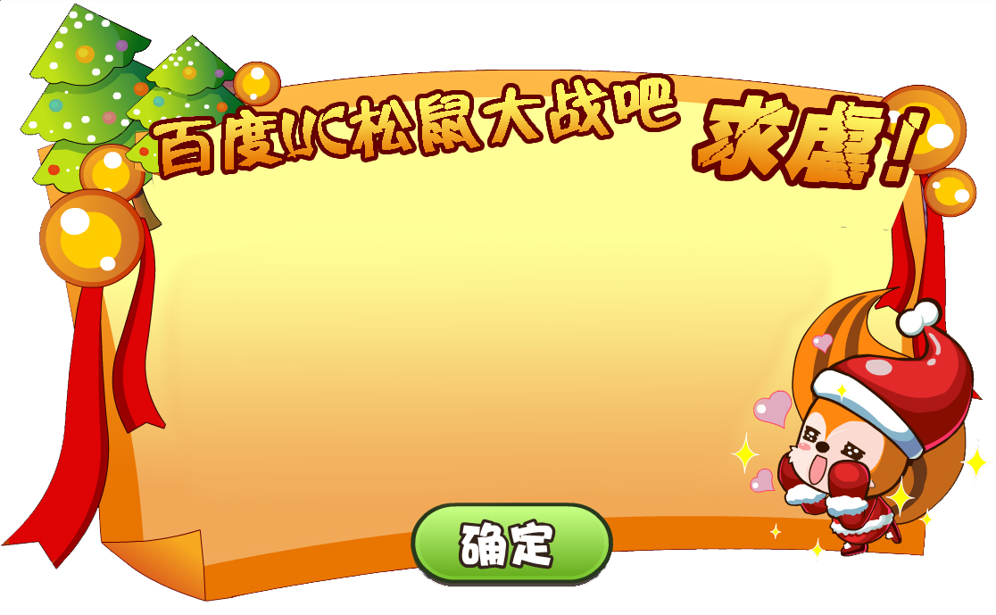
1.白色装备、绿色装备没有附加属性；蓝色装备拥有一个附加属性；紫色装备、狂战套装拥有两个附加属性。
2.蓝色装备只拥有一个附加属性。附加属性可能是一星，对应的装备称为一星蓝装；也可能是二星，对应的装备称为二星蓝装。特殊说明一下，没有三星蓝装（暨蓝装没有三星附加属性）。
3.紫色装备拥有两个附加属性，装备的星级取决于装备附加属性中星级最高的那一个。最高附加属性是一星的，对应的装备称为一星紫装；装备最高附加属性是二星的，对应的装备称为二星紫装；装备最高附加属性是三星的，对应的装备称为三星紫装。例如，一个紫色装备，它的其中一个附加属性是“忍者镖伤害+40%”（三星附加属性），那么无论它的另一个附加属性是“板砖伤害+12%”（一星附加属性）、“板砖伤害+24%”（二星附加属性）、“板砖伤害+48%”（三星附加属性），它都是三星紫装。
4.鼠鼠穿在身上的四件装备的所有附加属性中，相同描述的附加属性，只计算其中加成最大的那一个（暨只计算附加属性星级最高的那一个）。因此，在选择装备的时候，尽量不要出现附加属性相同的情况，从而把装备的威力发挥到最大。

Slide 30
●白色套装：
1.斗斗套装
*斗斗头巾：灰白色
*斗斗拳套：灰白色，黄星星点缀
*斗斗服：黄布袍，灰白袍边，灰白腰绳
*斗斗鞋：后部黄，前部灰白
2.挑斗套装
*挑斗头巾：灰白色，黄圆点点缀
*挑斗拳套：灰白色，青绿色桃心点缀
*挑斗服：白间褐色布衣，褐色衣边，灰白腰带
*挑斗鞋：后部深绿，前部灰白

Slide 31
●绿色套装
1.格斗套装
*格斗头巾：浅绿色
*格斗拳套：浅绿色，黄色星星点缀
*格斗服：黄布袍，浅绿袍边，浅绿腰绳
*格斗鞋：后部黄，前部浅绿
2.拳斗套装：
*拳斗头巾：浅绿色，黄圆点点缀
*拳斗拳套：浅绿色，墨绿色桃心点缀
*拳斗服：白间褐色布衣，褐色衣边，浅绿腰带
*拳斗鞋：后部深绿，前部浅绿
3.忍者套装：
*忍者头巾：浅绿间深绿色，四角星红宝石点缀
*忍者拳套：绿色，手指橙色
*忍者服：浅绿布袍，橙色腰带
*忍者鞋：后部浅绿，前部白色

Slide 32
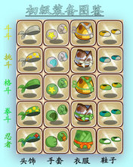

Slide 33
格斗套装
*格斗头巾：
（蓝一星）蓝色，一个小圆红宝石点缀
（蓝二星）蓝色，两个小圆红宝石点缀
（紫一星）紫色，灰白骷髅头点缀
（紫二星）紫色，灰绿骷髅头点缀
（紫三星）紫色，粉色骷髅头点缀
*格斗拳套：
（蓝一星）蓝色，黄色星星点缀
（蓝二星）蓝色，粉色星星点缀
（紫一星）紫色，黄色星星点缀
（紫二星）紫色，青绿色星星点缀
（紫三星）紫色，粉色星星点缀
*格斗服：
（蓝色）黄布袍，蓝色袍边，蓝色腰绳
（紫色）黄布袍，紫色袍边，紫色腰绳
*格斗鞋：
（蓝色）后部黄色，前部蓝色
（紫色）后部黄色，前部紫色

Slide 34
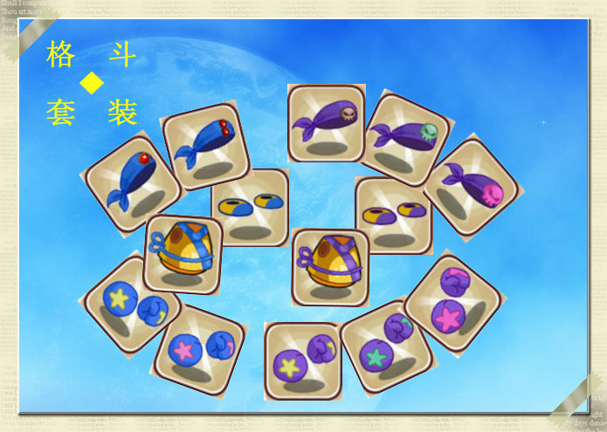

Slide 35
拳斗套装
*拳斗头巾：
（蓝一星）蓝色，黄圆点点缀，一个小圆红宝石点缀
（蓝二星）蓝色，黄圆点点缀，两个小圆红宝石点缀
（紫一星）紫色，黄圆点点缀，脑后一片浅粉色羽毛
（紫二星）紫色，黄圆点点缀，脑前一片粉色羽毛
（紫三星）紫色，黄圆点点缀，脑前浅粉、粉色两片羽毛
*拳斗拳套：
（蓝一星）蓝色，青灰色桃心点缀
（蓝二星）蓝色，粉色桃心点缀
（紫一星）紫色，黄色桃心点缀
（紫二星）紫色，深紫色桃心点缀
（紫三星）紫色，粉色桃心点缀
*拳斗服：
（蓝色）白间褐色布衣，褐色衣边，蓝色腰带
（紫色）白间褐色布衣，褐色衣边，紫色腰带
*拳斗鞋：
（蓝色）后部深绿，前部蓝色
（紫色）后部浅紫，前部紫色

Slide 36
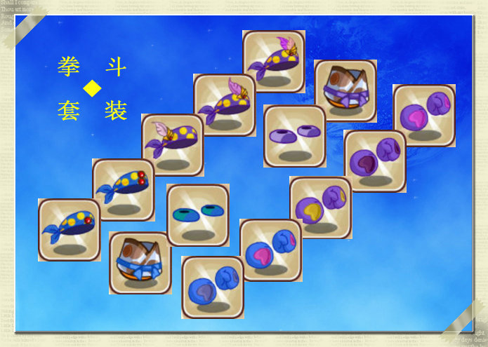

Slide 37
骑士套装
*骑士头盔：
（蓝一星）蓝色，尖顶铁帽
（蓝二星）蓝色，同蓝一星，另顶部有圆锥
（紫一星）紫色，同蓝二星
（紫二星）紫色，同紫一星，另带圆孔弯折铁皮装饰
（紫三星）紫色，同紫二星，另额头处一个小圆红宝石点缀，包裹头部
*骑士拳套：
（蓝一星）蓝色，有银灰金属光泽，手指橙色
（蓝二星）蓝色，同蓝一星，另蓝色外方内圆图案点缀
（紫一星）紫色，同蓝一星，有紫色外方内圆图案点缀
（紫二星）紫色，同蓝一星，另紫色桃花（外五瓣内圆）图案点缀
（紫三星）紫色，同蓝一星，另紫色骷髅头点缀
*骑士服：
（蓝色）银灰金属光泽铁衣，蓝色衣边，身上两条斜线
（紫色）银灰金属光泽铁衣，紫色衣边，身上两条斜线
*骑士鞋：
（蓝色）银灰金属光泽打绑鞋，银灰色鞋尖
（紫色）银灰金属光泽打绑鞋，紫色鞋尖

Slide 38
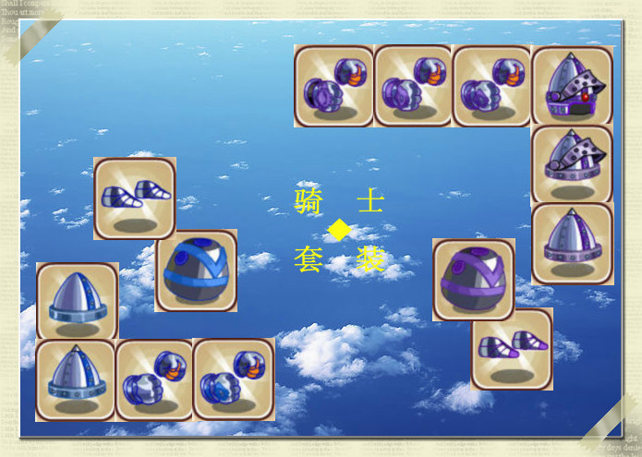

Slide 39
.忍者套装
*忍者头巾：
（蓝一星）深蓝间浅蓝，盾牌状带黄边蓝宝石点缀
（蓝二星）同蓝一星，后嵌一黄色菱形贴片
（紫一星）深紫间浅紫，一个向下的三角绿宝石点缀
（紫二星）深紫间浅紫，一个向上的三角绿宝石点缀
（紫三星）深紫间浅紫，两个向下的三角绿宝石点缀
*忍者拳套：
（蓝一星）蓝色，四角星红宝石点缀
（蓝二星）蓝色，四角星红宝石及飞镖点缀
（紫一星）紫色，向两侧齿轮点缀
（紫二星）紫色，四角星红宝石及向两侧齿轮点缀
（紫三星）紫色，四角星红宝石及向前方齿轮点缀
*忍者服：
（蓝色）蓝色布衣，橙色腰带
（紫色）紫色布衣，橙色腰带
*忍者鞋：
（蓝色）后部蓝色，前部白色
（紫色）后部紫色，前部白色

Slide 40
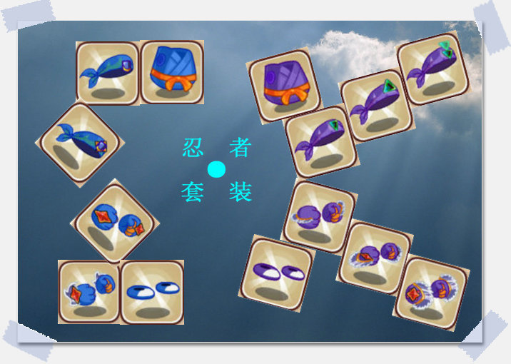

Slide 41
螳螂套装
*螳螂头饰：
（蓝一星）蓝间白，两个向前弯角装饰
（蓝二星）蓝间白，一个紫色大圆宝石装饰
（紫一星）紫间白，一个向下弯角装饰
（紫二星）紫间白，一个向上弯角装饰
（紫三星）紫间白，两个向上弯角装饰
*螳螂拳套：
（蓝一星）蓝色螳螂头
（蓝二星）蓝色螳螂头，脸两侧各有两根弯角
（紫一星）紫色螳螂头，脸侧一个向上三角绿宝石点缀
（紫二星）紫色螳螂头，脸侧三个向上三角绿宝石点缀
（紫三星）紫色螳螂头，脸侧两个向下三角绿宝石及三个黄色尖角点缀
*螳螂服：
（蓝色）蓝色节状衣服，背部带后摆
（紫色）紫色节状衣服，背部带后摆
*螳螂鞋：
（蓝色）蓝色，前部带尖角
（紫色）紫色，前部带尖角

Slide 42
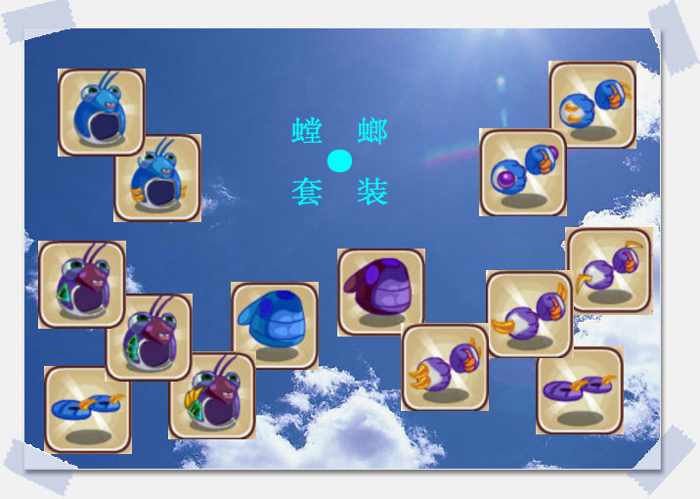

Slide 43
维京套装
*维京头盔：
（蓝一星）蓝色，圆形头盔，顶部有银色箭头
（蓝二星）蓝色，同蓝一星，另两侧银色有弯角
（紫一星）紫色，同蓝二星
（紫二星）紫色，同紫一星，另头中部一长条铁皮固定
（紫三星）紫色，头两侧各两根银色弯角，包裹头部
*维京拳套：
（蓝一星）蓝色，手指橙色，圆锥铁盾覆盖
（蓝二星）蓝色，同蓝一星，另蓝色大圆宝石点缀
（紫一星）紫色，同蓝一星，另紫色大圆宝石点缀
（紫二星）紫色，圆锥铁盾分为上下两部分，各点缀紫色圆宝石
（紫三星）紫色，同紫二星，另双手各有两个尖角装饰
*维京服：
（蓝色）蓝色铠甲，有小金属片下摆
（紫色）紫色铠甲，有大片铠甲下摆
*维京鞋：
（蓝色）蓝色间灰色，鞋后有灰色弯角
（紫色）紫色间灰色，鞋后有灰色弯角

Slide 44
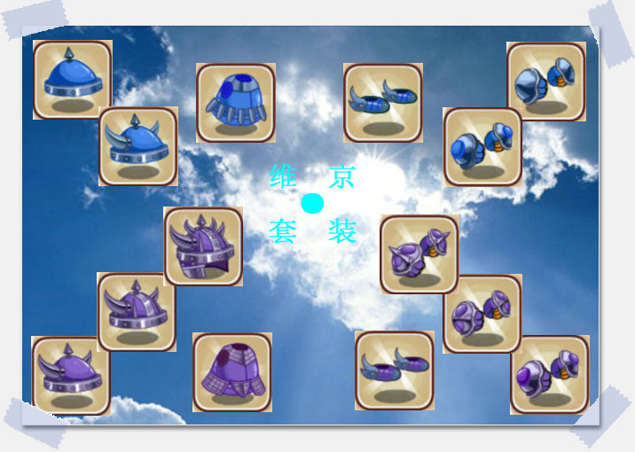

Slide 45
仙鹤套装
*仙鹤头饰：
（蓝一星）蓝色仙鹤头，戴帽子，头上两根浅紫羽毛
（蓝二星）蓝色仙鹤头，戴帽子，头上三根浅紫羽毛
（紫一星）紫色仙鹤头，红宝石镶嵌，头一侧有一浅紫一浅蓝两根羽毛
（紫二星）紫色仙鹤头，红宝石镶嵌，头两侧各一大一小两根浅蓝羽毛
（紫三星）紫色仙鹤头，红宝石镶嵌，头两侧各两深一浅三根浅蓝羽毛
*仙鹤拳套：
（蓝一星）蓝色，手指橙色，各有一根白色羽毛装饰
（蓝二星）蓝色，手指橙色，各有两根白色羽毛装饰
（紫一星）紫色，手指橙色，各有一根浅蓝羽毛装饰
（紫二星）紫色，手指橙色，各有一根浅紫羽毛装饰
（紫三星）紫色，手指橙色，各有一浅蓝一浅紫两根羽毛装饰
*仙鹤服：
（蓝色）蓝间黑，两层羽毛状波纹
（紫色）紫间黑，两层羽毛状波纹
*仙鹤鞋：
（蓝色）蓝色，脚蹼装
（紫色）紫色，脚蹼装

Slide 46
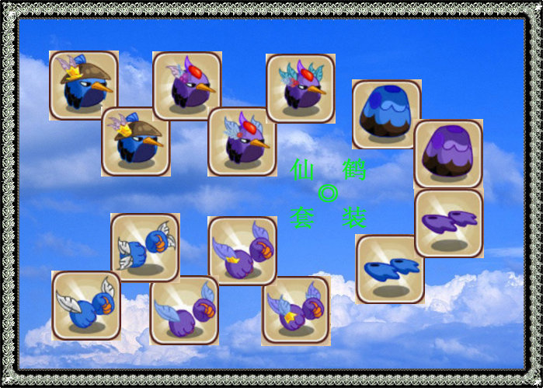

Slide 47
熊猫套装
*熊猫头饰：
（蓝一星）蓝色熊猫头，脸侧有蓝色小五角星
（蓝二星）蓝色熊猫头，脸侧有蓝色大五角星
（紫一星）紫色熊猫头，头一侧有一个铃铛
（紫二星）紫色熊猫头，头两侧各有一个铃铛
（紫三星）紫色熊猫头，头两侧各有两个铃铛
*熊猫拳套：
（蓝一星）蓝色，手指橙色，橙色闪电点缀
（蓝二星）蓝色，手指橙色，翠绿色闪电点缀
（紫一星）紫色，手指橙色，黄色星星点缀
（紫二星）紫色，手指橙色，紫色星星点缀
（紫三星）紫色，手指橙色，浅蓝色星星点缀
*熊猫服：
（蓝色）上白下蓝，边缘黑色
（紫色）上白下紫，边缘黑色
*熊猫鞋：
（蓝色）蓝色，带一条黑线
（紫色）紫色，带一条黑线

Slide 48
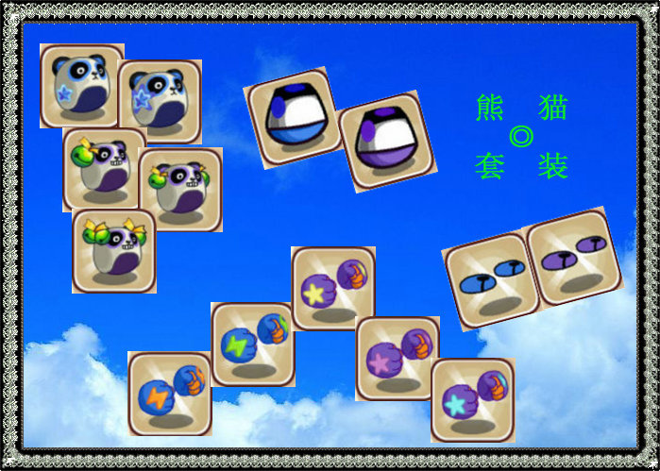

Slide 49
犀牛套装
*犀牛头盔：
（蓝一星）蓝间黑，头前有向上弯角
（蓝二星）蓝间黑，同蓝一星，头顶头侧各一排尖刺
（紫一星）紫间黑，同蓝二星
（紫二星）紫间黑，头前有向上弯角，头侧两排尖刺
（紫三星）紫间黑，同紫二星，头侧三排尖刺，包裹头部
*犀牛拳套：
（蓝一星）蓝灰网状，手指橙色，两手各有圆锥尖角
（蓝二星）蓝灰网状，手指橙色，两手各有向上弯角
（紫一星）黑灰带紫，两手各有圆锥尖角
（紫二星）黑灰带紫，两手各有两个向上小弯角
（紫三星）黑灰带紫，两手各有一个向上大弯角
*犀牛服：
（蓝色）蓝灰网状，身前两个小圆锥尖角
（紫色）黑灰带紫，身前一个大圆锥尖角
*犀牛鞋：
（蓝色）蓝色间灰色，鞋前各有一个向上圆锥尖角
（紫色）紫色间深紫，鞋前各有一上一前两个圆锥尖角

Slide 50
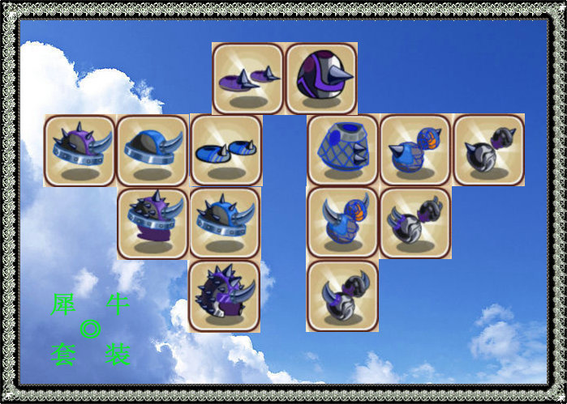

Slide 51
幕府套装
*幕府头盔：
（蓝一星）蓝色圆帽，头前向上小月牙装饰
（蓝二星）蓝色圆帽，头前向上大月牙装饰
（紫一星）紫色圆帽，头前向上大月牙装饰
（紫二星）紫色圆帽，头顶向上大月牙装饰
（紫三星）紫色圆帽，同紫二星，帽檐下金属片包裹头部
*幕府拳套：
（蓝一星）蓝灰网状，手指橙色，网状部分大
（蓝二星）蓝灰网状，手指橙色，网状部分小
（紫一星）紫灰网状，手指橙色，网状部分小
（紫二星）同紫一星，覆盖圆锥盾牌
（紫三星）同紫二星，盾牌上有紫色圆锥尖角
*幕府服：
（蓝色）蓝黑铠甲，有一个蓝色扣子
（紫色）紫黑铠甲，有多个紫色扣子
*幕府鞋：
（蓝色）蓝色圈状，前部灰色
（紫色）紫色圈状，前部灰色

Slide 52
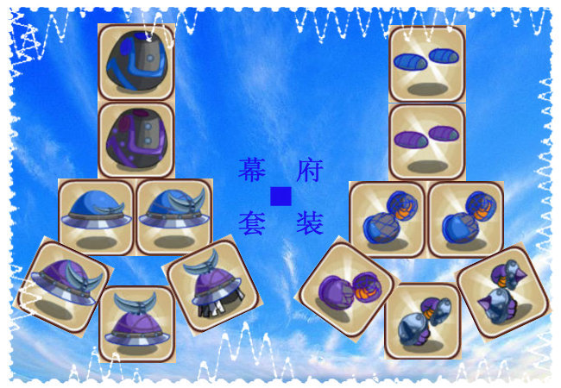

Slide 53
勇者套装
*勇者头盔：
（蓝一星）蓝色面具，头前一片蓝色羽毛
（蓝二星）蓝色面具，头前两片蓝色羽毛
（紫一星）蓝色面具，头前两片紫色羽毛
（紫二星）紫色包头头盔，头前两片紫色羽毛
（紫三星）同紫二星，头顶有箭头带一红缨
*勇者拳套：
（蓝一星）蓝色，金属光泽，手指橙色，小红宝石点缀
（蓝二星）蓝色，金属光泽，手指橙色，小红宝石及蓝色羽毛点缀
（紫一星）紫色，金属光泽，手指橙色，小红宝石及紫色羽毛点缀
（紫二星）紫色，金属光泽，手指橙色，两手各一个刀刃点缀
（紫三星）紫色，金属光泽，手指橙色，两手各两个刀刃点缀
*勇者服：
（蓝色）银灰金属光泽铁衣，蓝色衣边，身上四条弯线
（紫色）银灰金属光泽铁衣，蓝色衣边，身上四条弯线
*勇者鞋：
（蓝色）蓝色靴子，白底
（紫色）紫色靴子，白底

Slide 54
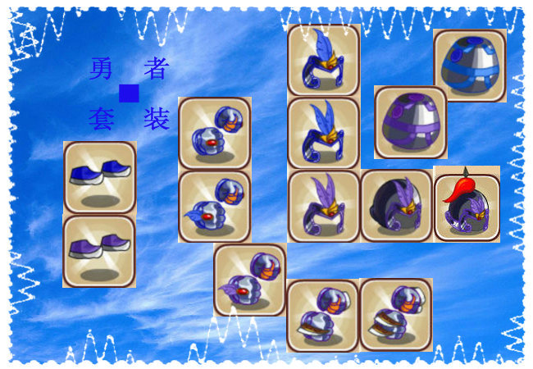

Slide 55
浣熊套装
*浣熊头饰：
（蓝一星）浣熊头，大红鼻头
（蓝二星）浣熊头，两个大红眼睛
（紫一星）浣熊头，头一侧有一朵花
（紫二星）浣熊头，眼睛处有一朵花
（紫三星）浣熊头，头两侧各有一朵花
*浣熊拳套：
（蓝一星）粉间蓝，小红宝石点缀
（蓝二星）粉间蓝，黄边大红宝石点缀
（紫一星）粉间紫，紫黄盾牌装饰
（紫二星）粉间紫，两手各一紫黄圆锥钻头装饰
（紫三星）粉间紫，两手各二紫黄圆锥钻头装饰
*浣熊服：
（蓝色）褐色布衣，蓝边
（紫色）褐色布衣，紫边
*浣熊鞋：
（蓝色）后部褐色，前部蓝色
（紫色）后部褐色，前部紫色

Slide 56
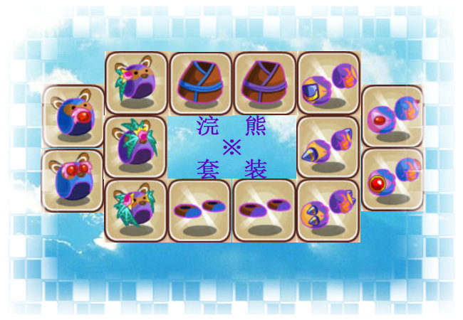

Slide 57
诅咒套装
*诅咒头饰：
（蓝一星）僵尸头，蓝白绷带，露两只眼睛
（蓝二星）僵尸头，蓝白绷带，露一只眼睛
（紫一星）僵尸头，紫白绷带，露一只眼睛
（紫二星）僵尸头，紫色头巾，头上插菜刀
（紫三星）浣熊头，紫色头巾，头上插斧头
*诅咒拳套：
（蓝一星）蓝白绷带包裹
（蓝二星）蓝白绷带包裹，向上弯角装饰
（紫一星）紫白绷带包裹，向上弯角装饰
（紫二星）蓝白绷带包裹，紫珠串黄绶带装饰
（紫三星）蓝白绷带包裹，黄骨头装饰
*诅咒服：
（蓝色）蓝色，包绷带，衣服敞开
（紫色）紫色，包绷带，衣服敞开
*诅咒鞋：
（蓝色）蓝白绷带包裹
（紫色）自白绷带包裹

Slide 58
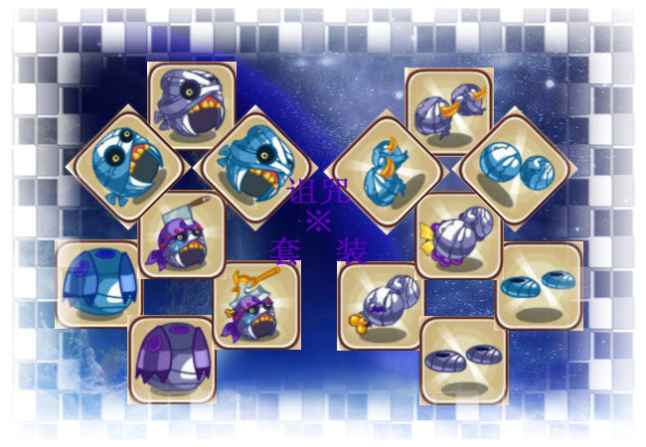

Slide 59
狂战套装
◆狂战套装
●说明：装备系统第三次更新产物
*狂战头盔：类似螳螂头部，黄色灯泡眼
*狂战拳甲：银色刀锋爪子
*狂战铠甲：衣服后三根深灰巨尾
*狂战短靴：后部深灰，前部紫色，有向上白色尖刃
◆附狂战套装附加属性：
*狂战头盔：空手暴击伤害+10%；受到近战武器伤害-3%
*狂战拳甲：近战武器暴击伤害+6%；木剑伤害+20%
*狂战铠甲：板砖伤害+48%；投掷武器伤害+3%
*狂战短靴：技能暴击伤害+6%；西瓜刀伤害+20%

Slide 60
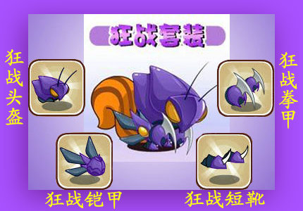

Slide 61
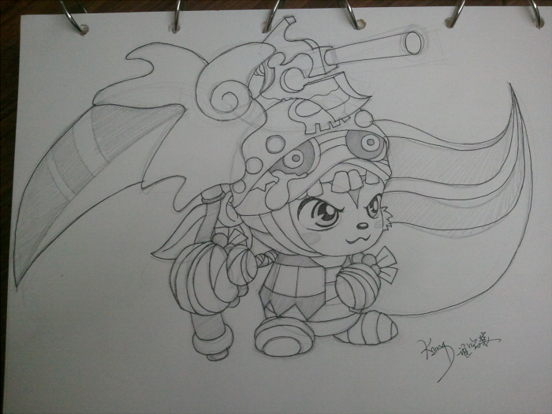
合装备
( 1)时间： 首先说下装备合成的黄金时段，一个好的时间是会对装备合成有帮助的：
1：2点—5点
2:16点—17点
3:22点—23点半

Slide 62
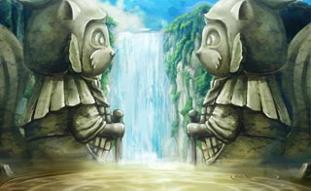

Slide 63


Slide 64

仙鹤
一星
学徒：血243，经验3
拳师：血292，经验4
大侠：血438，经验18
二星
学徒：血262，经验3
拳师：血314，经验4
大侠：血471，经验19
三星
学徒：血280，经验3
拳师：血336，经验4
大侠：血504，经验20

Slide 65
仙鹤
四星
学徒：血335，经验3
拳师：血402，经验4
大侠：血603，经验21
五星
学徒：血400，经验3
拳师：血479，经验4
大侠：血719，经验22
六星
学徒：血501，经验3
拳师：血601，经验4
大侠：血901，经验23

Slide 66
各级宝石属性加成
1级宝石基础10，属性3点
2级宝石基础20，属性5点
3级宝石基础40，属性8点
4级宝石基础70，属性12点
5级宝石基础110，属性17点
6级宝石基础160，属性23点
7级宝石基础220，属性30点

Slide 67
各级宝石属性加成
每一点属性换算成各装备属性则是
小宇宙爆发后力，敏，速加2.5点
力王，敏捷，风驰效果提升10％
皮糙肉厚效果提升10％
身强体壮效果提升10％
投掷（近战）武器暴击伤害增加1％
受到投掷（近战）武器伤害减少1％
技能暴击伤害加1％
投掷（近战）武器伤害增加1％
来点松果补血提升0.25倍
武器好手效果提升7.5％
菜刀，老鼠，便便伤害加4％
忍者镖，狼牙棒，伤害加4％
大榔头，木剑，西瓜，橡皮，可乐，流星，激光，死神伤害增加5％

Slide 68

武器技能升级篇
在升级繁忙时间里的成功率会降低。时间段为
晚上12：30—2点
早晨8—10点
中午12—2点
下午17：30—19点
晚上21—22点
请避免这几个时间段升级武器和技能

Slide 69
个人认为成功率是按同一时间升级人数定的，而不是你多升级几次的概率。比如说成功率只有20％的武器，在你升级的时候有一百个人也在升级，那只有二十个能一次成功。因为你升级操作指令会传到服务器，经过快速计算排序后决定你能不能升级成功。
排序的标准：“第一次升级”就像是那个帖子里说的那样，第一次升级成功率大，连续升级会降低，所以升级成功后，必须退出游戏再进去升级下一个武器或者技能。那样系统认为你是第一升级，所以你在排序的分区里还是第一次的。

Slide 70
第二，升级成功和人品有很大关系，如果你想升级武器，先让好友测一下你的人品。人品70分左右再升级。测人品的方法很简单，进入好友的主页就可以看见。
这是最基本的判断，可能还有其他的要求，以后再慢慢总结吧。如果你发现还要什么条件，也可以在这里分享一下。

Slide 71
关于松鼠的一些问题
1.问：【木剑】的闪避率如何解释？
答：松鼠本身敏捷这一属性具增加有闪避的作用，即为松鼠天生的闪避率，即敏捷值越高闪避几率越大。
举例：50敏捷具有25%的天生闪避率，10级木剑（增加30%闪避率）击中对方后，松鼠的闪避率变为：25%×（1+30%）=32.5%。
注意：只有木剑击中后，闪避率增加的效果才会产生，否则闪避率不改变；“移形换位”增加闪避率的计算原理和木剑一样，但是，整场有效！

Slide 72
2.问：为什么对方中了我的“屎坨坨”后，我却没有出现【连击】 或 对方仍然在连击我？
答：“屎坨坨”具有减低对方速度的效果，但是，必须击中后才有效！双方中速度高的松鼠，只是有一定几率连击对方，并不是每回合100%会出现连击！速度比对方高出一定数值有几率出现2连击，再高出一定数值会出现3连击……更高次数的连击就基本见不到了。速度高出的越多，出现连击的概率越大。所以，速度高，不一定连击！

Slide 73
3.问：【橡皮擦】的“忽略装死”如何解释？
答：“橡皮擦”忽略装死的功能，只有在你投掷出橡皮擦的那次攻击有效，并不是橡皮擦击中对方后，对方的装死就无效了。

Slide 74
4.问：为什么对方中了我的“菜刀”后，仍然能打出【高伤害】？
答：“菜刀”只能降低对方力量，降低对方的力量，只能让对方的力量对武器伤害的加成变小，但，对方也许有“武器好手”，“武器好手”给武器增加的伤害是与力量无关的，就如同对武器升级，增加伤害一样。

Slide 75
5.问：【流星锤】的闪避率如何解释？
答：“流星锤”20%的闪避率的确是给对手增加的，当你使用流星锤后对手的闪避率在接下来的整场战斗中都增加20%，而且并不需要你的流星锤击中对方才会触发该闪避率，只要使用后，对手的闪避率即增加20%。
20%闪避率的计算方法和“木剑”、“移形换位”相同，详见【回答1】

Slide 76
6.问：“激光剑”的【暴击】如何解释？
答：松鼠天生具有一定的暴击率，就和天生具有闪避率是一样的，“激光剑”增加的暴击率仅在使用“激光剑”的那一次攻击有效，其他回合无效。
举例：小鼠天生的暴击率是10%，假设这只小鼠没有暴击技能，有10级“激光剑”（暴击几率增加38%），那么，这只小鼠使用“激光剑”进攻的那一次攻击，暴击率为10%+38%=48%。如果有技能“暴击”，计算方法一样，直接将技能“暴击”的概率与其相加即可。
由此可见，【暴击率】和【闪避率】的计算方法是完全不同的，暴击率的计算一般是简单相加，而闪避率却不是。

Slide 77
7.问：【狼牙棒】持续下降生命的属性可以被“龟甲术”“绝对防御”抵挡吗？
答：“狼牙棒”35%的概率使对手持续下降生命这个属性，并不能被“龟甲术”“绝对防御”等技能抵挡。即使对方使用“龟甲术”或“绝对防御”来减少或 抵挡你狼牙棒的攻击，但是，35%几率持续降低生命的属性，对方并不能幸免。而且持续降低生命的伤害，和武器介绍里的一样，与你的力量高低、武器好手等级以及 对手敏捷、对手皮糙肉厚等级 无关！

Slide 78
8.问：【板砖】的打晕如何解释？
答:“板砖”的伤害虽然是武器中最低的（最低伤害比忍者镖少1，最高伤害两者相同），但它的“打晕”效果不容小视！满级“板砖”具有37%的概率打晕对手，投掷板砖的两次进攻，打晕概率是分别计算的，并不是叠加计算！但是，只要打晕一次就算打晕，所以排列组合可以计算出，投掷板砖两次，最终能出现打晕效果的概率是60.31%，是非常高的概率了。在后期，打晕对手一个回合，如果你速度比对手高，就能多进攻1~2次；如果你的速度小于或等于对手，也能多进攻1次。也许1~2次进攻后就再也没有对手进攻的机会了。顺便提一下，板砖的打晕效果是没有动画效果的，所以只能自己判断是否打晕对方啦~！

Slide 79
9问：.为什么我的【忍者镖】伤害那么低，但吸血量却很高呢？
答：所有武器的伤害都要综合自己的力量、武器好手等级及 对手的敏捷、皮糙肉厚等级来计算，当然，“忍者镖”也不例外！但是忍者镖的吸血量，是在不计算（或计算少量）对方敏捷和皮糙肉厚等级的情况下计算出的吸血量，故伤害不高，吸血量却奇高！

Slide 80
10.问：二月二十八号更新后推出的两款新武器。
答：更新后推出的两个新武器一起解释。“沉默之斧”的沉默效果：可以沉默除力王、身手、风驰、身强以外所有技能！“双刃剑”的自燃效果：按百分比减去自身生命，并不会因此自杀！这两款武器只有在50级之后才有机会获得哦~50级以下的友友就暂且不用想啦~！
问：为什么升级【色诱之术】【吸铁大法】，伤害却不见增加呢？
答：请先注意看他们的介绍，伤害类型是“技能”，这也就将它们的伤害类型与武器区分开来！武器的伤害不仅要计算：对方的敏捷高低、皮糙等级，还要看自己的：武器等级、力量高低、好手等级！而技能伤害就不同了，技能的伤害只用计算：对方的敏捷高低、皮糙等级，还有自己：技能的等级！所以当计算完对方的敏捷和皮糙等级之后，技能每级增加的那点可怜伤害就不值一提了。
而且每个等级阶段有不同的【最低伤害】，所谓“最低伤害”，就是，当你对对手造成的伤害大于设定的最低伤害时，就按你造成的实际伤害显示并伤害对手；如果你造成的伤害小于系统设定的最低伤害时，那么系统会按“最低伤害”显示并按最低伤害来伤害对手。每个等级的最低伤害大致是（仅供参考）：1~10级7点；10~20级11点；20~30级17点；30~40级21点……所以，在每个不同的等级阶段，色诱、磁铁造成的伤害是略有增加的。重点是，这两个技能的伤害不是重点，它们的效果才是最大的亮点，每个技能都有其作用，有的用来输出，有的用来限制对手：

Slide 81
【小宇宙爆发】如何解释？
答：技能“小宇宙爆发”使用后，属性增加的效果整场战斗有效，而且计算增加属性时，是算上装备的！但计算结果应该是用“退一法”计算，因为4种药丸的计算就是使用“退一法”来计算的。
如果你身上装备的附加属性有“小宇宙爆发后X属性+N”，那么只加相同属性里最高的那一项。如：头饰上有“小宇宙爆发后力+10”，鞋子上有“小宇宙爆发后力+20”，那么，你的松鼠小宇宙爆发后力+20。如果加不同属性的，如有加力的有加速的，那就都加。
装备附加属性：小宇宙爆发后力+N/小宇宙爆发后敏+N 这两个是直接在力量或敏捷上加N点
装备附加属性：小宇宙爆发后速+N 这个附加属性和上面两个不同！
这个属性并不是直接按照装备上的具体数值加速度的，而是分情况：
当你的速度本身低于对方时，这个附加属性会有效，但是，你的速度只能增加到和对方相等
当你的速度本身就大于对方时，这条附加属性不会生效，只会增加小宇宙技能本身那1~10%的属性加成

Slide 82
上面就能解释：
为什么 你带着 小宇宙爆发后速度+20 的装备，
如果你速度低，小宇宙爆发后，就只能不让对方连击了，因为速度相等了
或者你速度高，本身就有连击，但是爆发后却不会出现3连击，因为之增加那1~10%并不会再高出多少速度，达不到3连击的要求
这两种情况就可以得到解释啦
另外解释一下：
如果装备里有重复的，只加最高的那一条。但是不同的属性都有效果
比如：
你的头饰上有小宇宙爆发后力+20；小宇宙爆发后敏+30
衣服上有小宇宙爆发后力+30，小宇宙爆发后速度+30
那么爆发后：力+30，敏+30，速度+？？因情况而异啦

Slide 83
13．问：为什么我的装备有附加属性【通灵召唤伤害+50】，而我的技能“通灵召唤”的伤害却没什么变化？
答：该属性“通灵召唤伤害+N”并不是在你的实际伤害上+N点伤害，而是在你原有伤害的基础上增加N点伤害后再计算实际伤害！
举例：对方生命1000点，通灵召唤10级。
不带装备的计算公式：1000×53%+7=537，然后计算对方敏捷、皮糙等级后伤害可能为400！
带上装备后的计算公式：
错误的想法：400+50=450！×
正确的算法：537+50=587，再计算对方的敏捷、皮糙等级后伤害和原来基本持平，可能为401！√
那50点伤害是先加还是 后加差别还是很大的~这种差别也就从另一个角度诠释了，为什么色诱、磁铁的伤害不高了~！

Slide 84
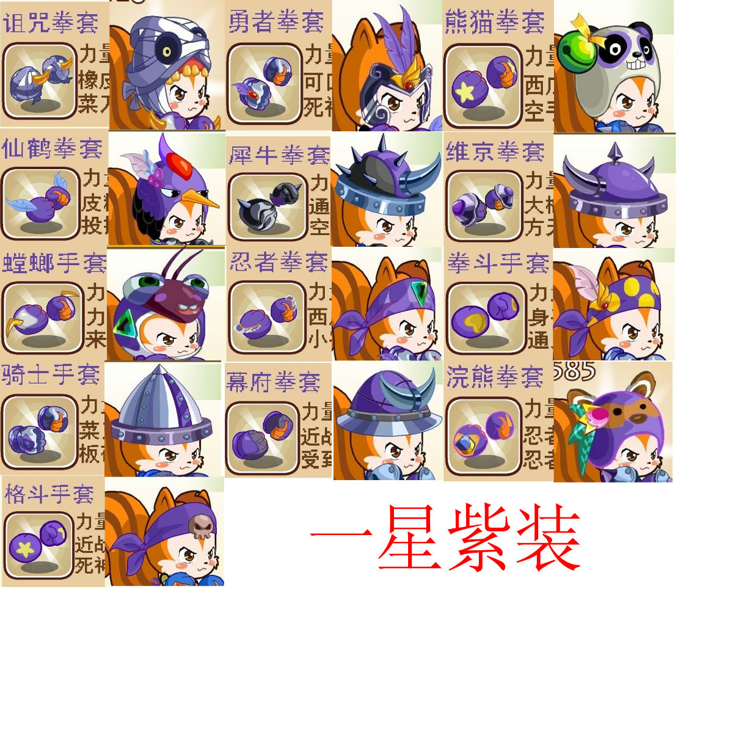

Slide 85
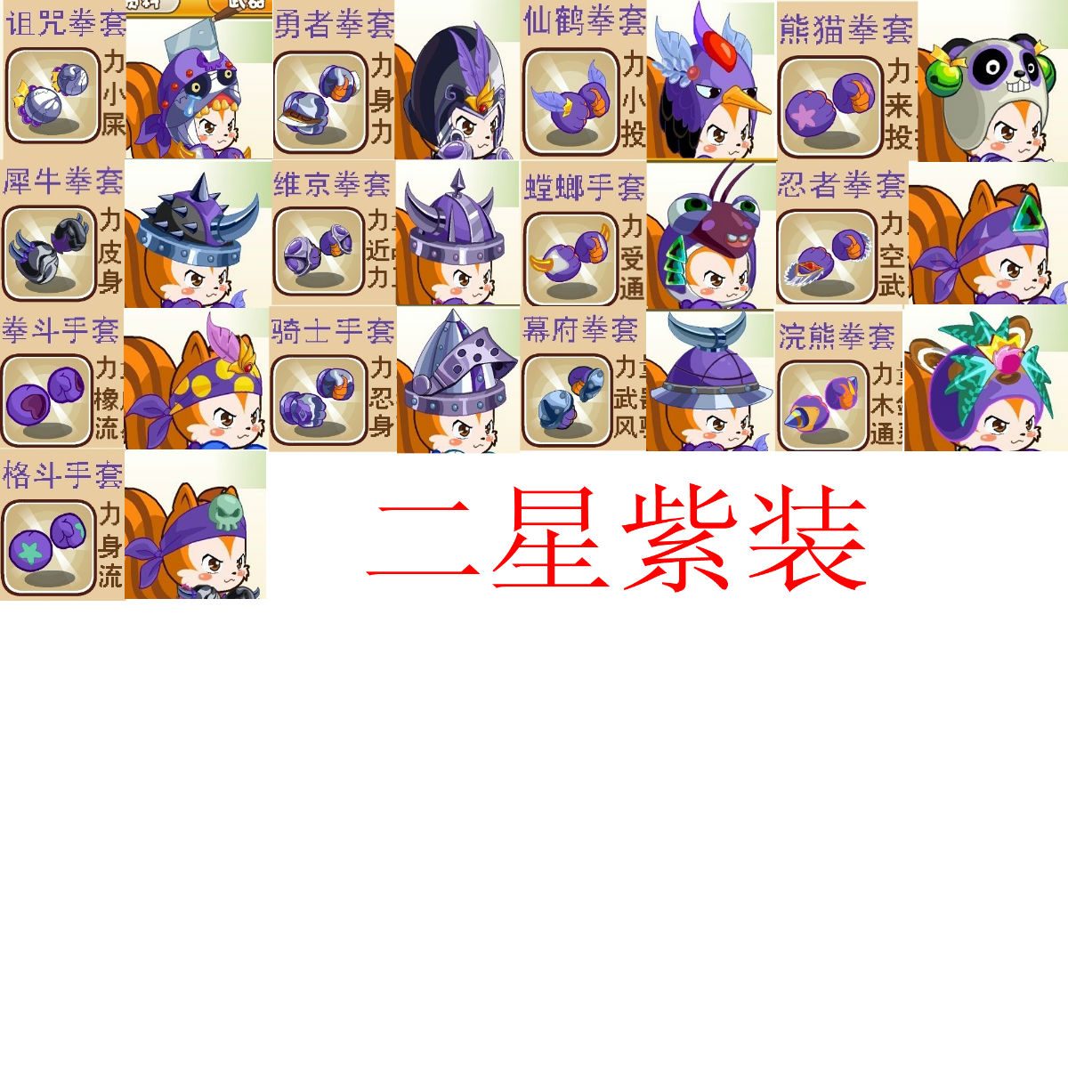

Slide 87
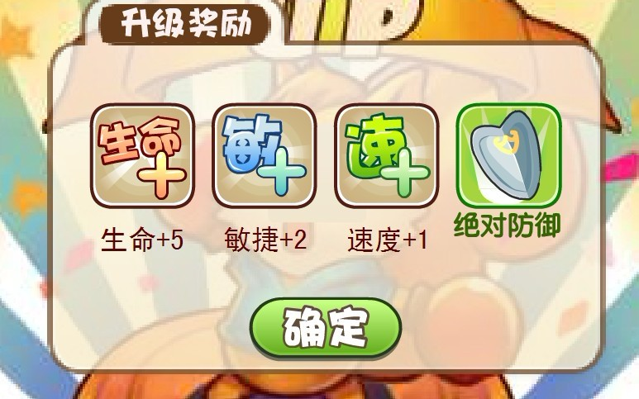

Slide 88
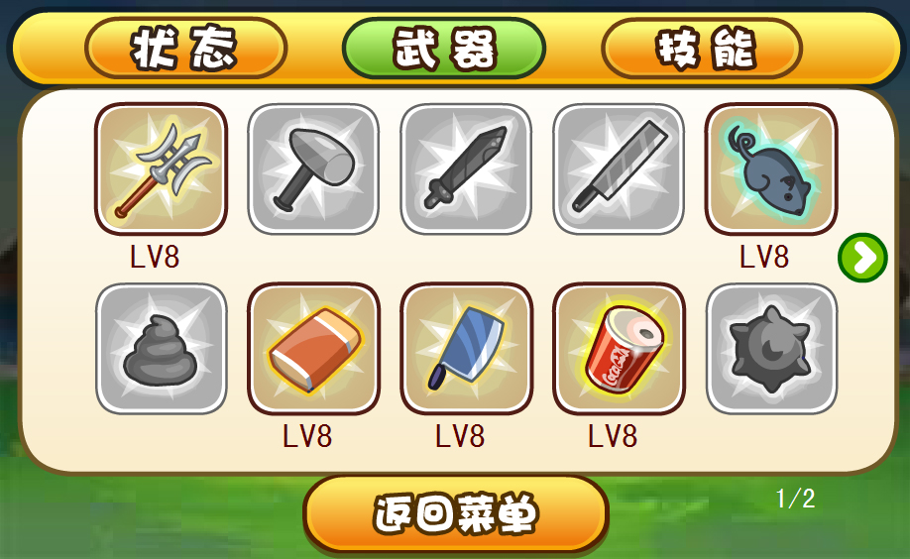

Slide 89
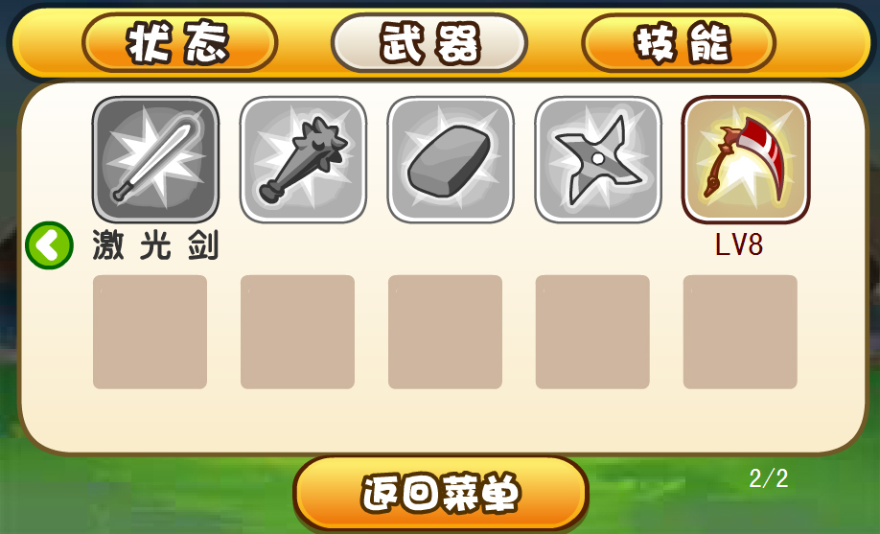

Slide 90
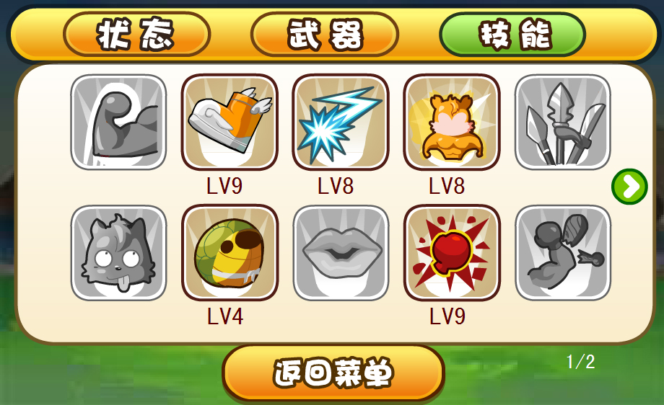

Slide 91
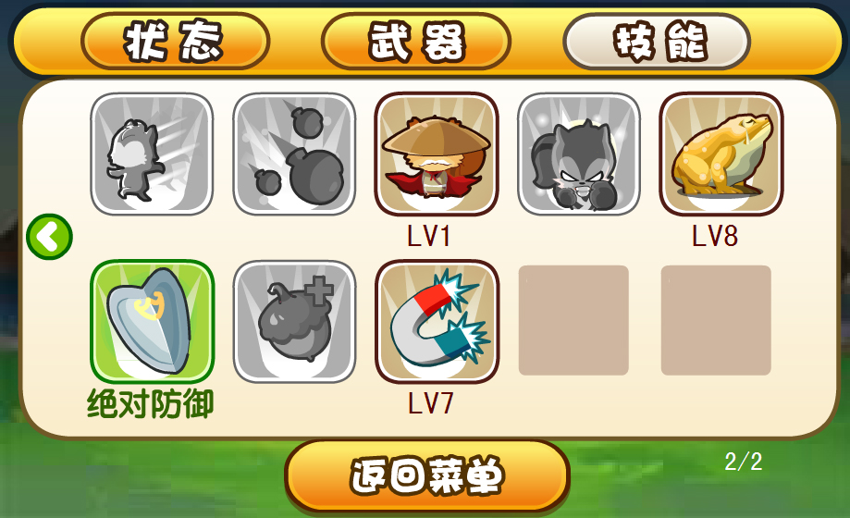

Slide 92
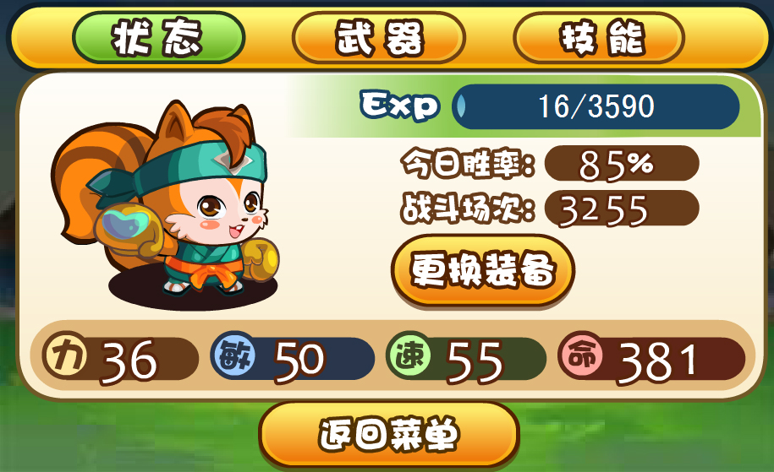

Slide 93


